Slide 1
麥哲倫計畫

Slide 2
五年仁班1號
崔詠荃

Slide 3
目錄
動機
作品介紹
幕後花絮
心得感想

Slide 4
動機
我從小就喜歡玩樂高積木，看到樂高設計師做出作品時也忍不住手癢，自己抓一把來玩。而這次想嘗試做一個較大的作品，趁著這次暑假完成這個計畫。

Slide 5
作品介紹

Slide 6
外掛滑鼠架
原本並沒有要做這件作品，可是因為做麥哲倫找資料找到手都酸了，所以突發奇想，做出比較不會手痛的滑鼠架。

Slide 7
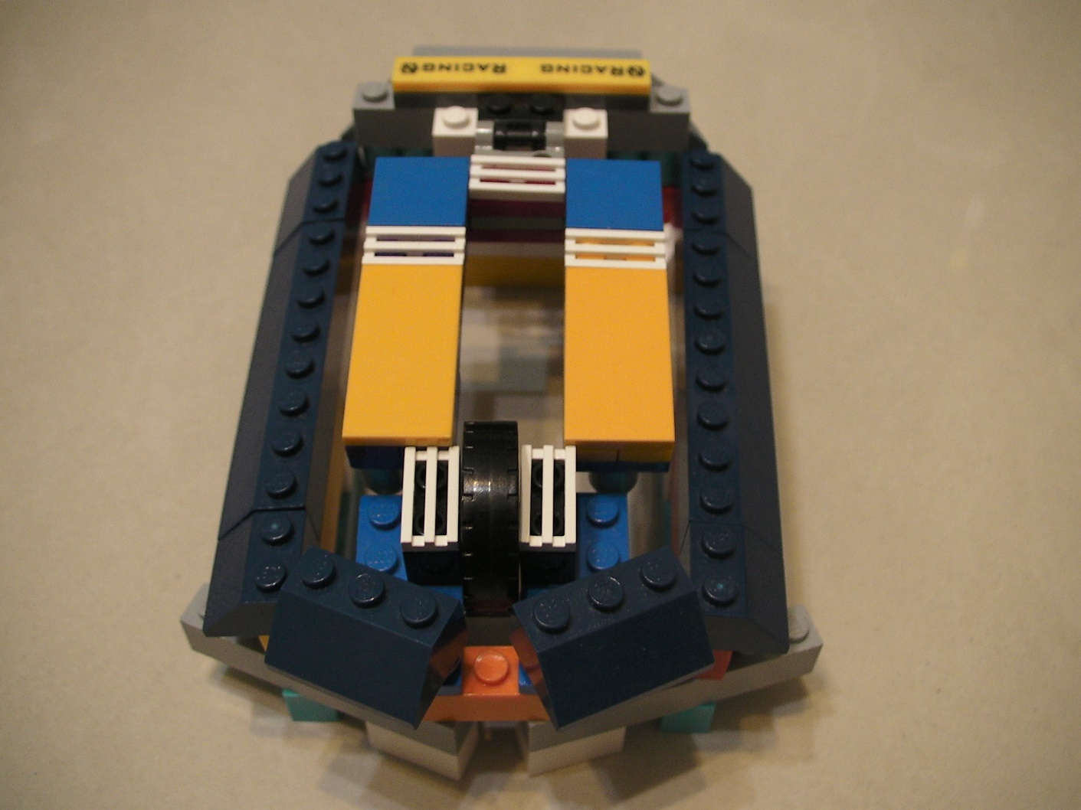
改造後的外掛滑鼠架

Slide 8
自製哀鳳
這是原圖
這是照原圖努力做出的

Slide 9
摺疊手機架
使用模式
放上自製哀鳳

Slide 10
麗娜輪
台灣的藍色公路
樂高版麗娜輪

Slide 11
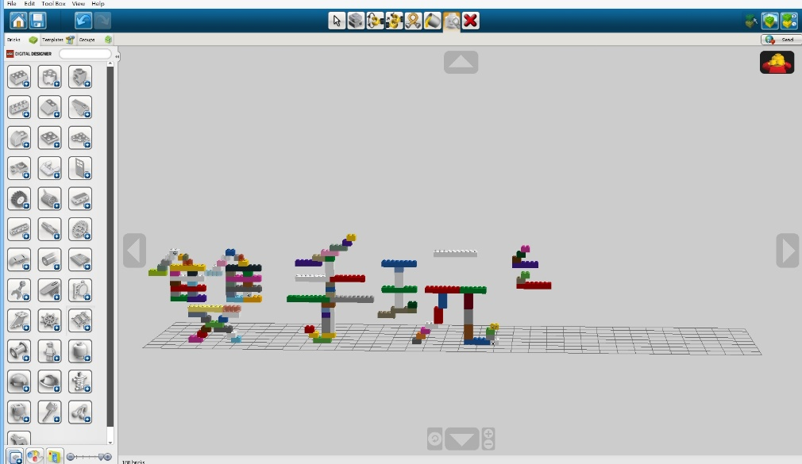
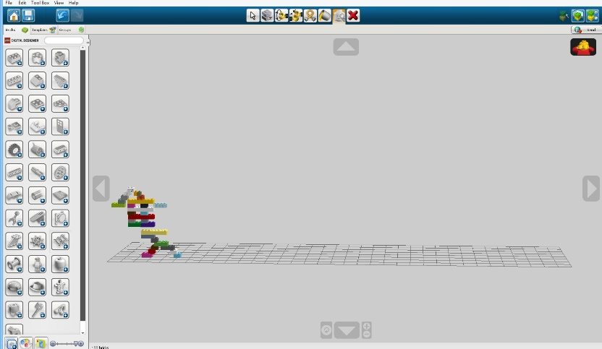
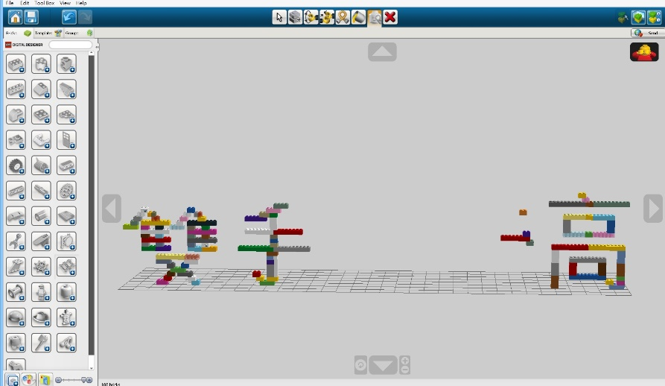
幕後花絮
製作標題:雙手玩樂高

Slide 12
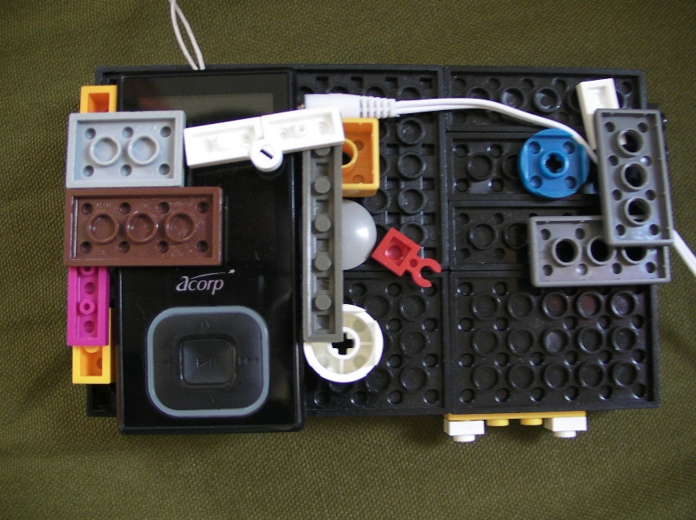
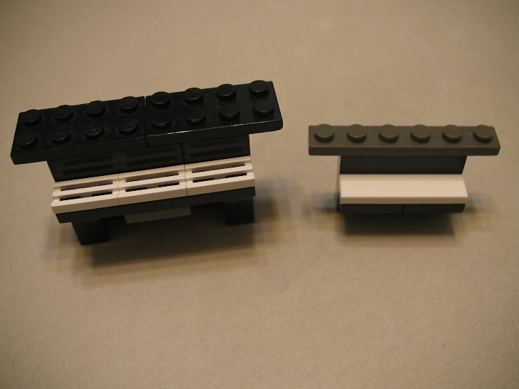
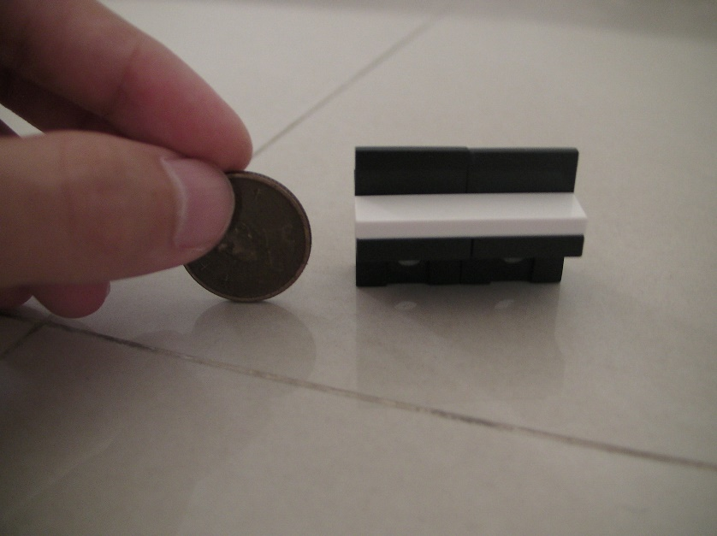
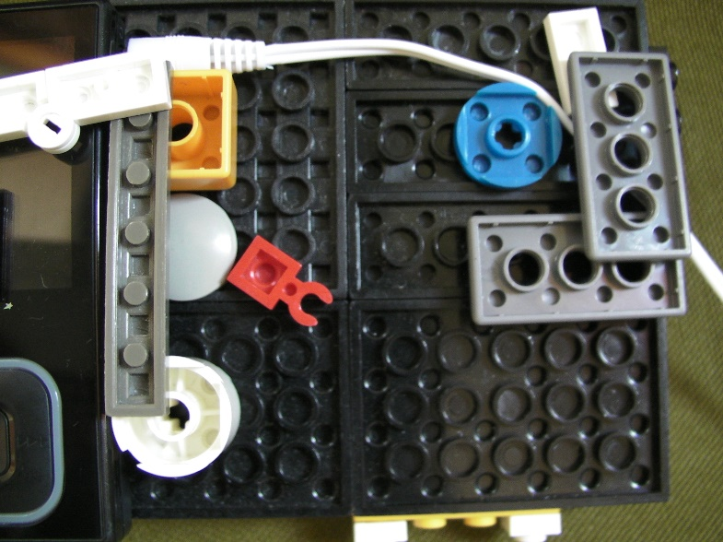
無聊時做的小鋼琴
可以聽音樂的哀鳳

Slide 13
心得感想
我的作品可能不能像樂高大師奈森‧薩瓦亞做的一樣好，有些人也會認為我做得太簡單，但我認為有夢最好，無論是是什麼夢想都值得去實現!

